Slide 1
Тяжелые металлы в почвах
с.н.с., к.г.н. Иван Николаевич Семенков

Slide 2
Тяжелые металлы
Устоявшийся термин для широкой, но необщепринятой группы элементов.
Критерии:
1-2.плотность >3,5 или 7,0 г/см³
3-6.атомный вес от 22,9 (Na), 40(Ca) или 200 (Hg)
7.атомный номер более 20 (Са) или от 20 (Са) до 92 (U)
8.нерастворимость сульфидов (тест US Pharmacopeia)
9.Hawkes' periodic table-based definition (за исключением лантаноидов и актиноидов)
10.биохимическая классификация Nieboer и Richardson
N удовлетворенных критериев
неметаллы
Металлы (или предположительно для At и Fm–Ts) с плотностью >5 г/см³.
Число (N) элементов

Slide 3
Подвижность элементов
Вероятное состояние в подземных водах
(Крайнов, Швец, 1980)
1. Катионогенные
преобладающие состояния Ме^{n+}:
Ba²⁺, Ca²⁺, K⁺, Li⁺, Na⁺, Rb⁺, Sr²⁺,
2. Комплексообразователи
преобладающие состояния Me_{m}(R)_{n} и Me_{m} [R]_{n}:
Ag⁺, Al³⁺, Be²⁺,Cd²⁺,Cu²⁺,Zn²⁺,Mg²⁺, Pb²⁺, Zn²⁺ , Zr³⁺
3. Переходные
Fe^{2+,3+}, Mn²⁺
4. Анионогенные
преобладающие состояния ${ЭO}_{m}^{n\text{–}}$, $Э_{m}^{n\text{–}}$:
As⁺⁵,B⁺³,C⁺⁴,Cl–,Br–,F–,I–,Mo⁺⁵,N^{+3,5},P⁺⁵,S^{2,4,6},Si⁺⁴,U⁺⁶,V⁺⁵,W⁺⁶
Экстрагируемость – способность элемента переходить в раствор
Биодоступность – способность элемента усваиваться растениями
Подвижность – способность элемента к физико-химической миграции

Slide 4
Подвижность. Формы нахождения элементов в почвах
(по И.Н. Семенкову, Н.С. Касимову)

Slide 5
Экстрагируемость элементов из почв, %

Slide 6
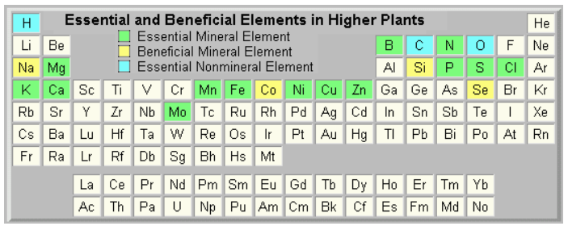
Биодоступность. Важные для растений элементы
Эссенциальные минеральные элементы
Бенефициальные минеральные элементы
Эссенциальные неминеральные элементы
ТММ | Роль
B | Синтез и транспорт через клеточную мембрану сахаров, синтез ДНК, РНК и фитогормонов, развитие листьев и клеточной стенки
Ca | Скелетные функции, участие в азотном и углеводном обмене, в развитии корней
Co | Стимулирует синтез хлорофилла, N-фиксацию; витамин В₁₂
Cu | Дыхание, фотосинтез, водообмен, метаболизм белков, синтез ДНК и РНК, катализирует окислительно-восстановительные реакции, фунгицид
Fe | Входит в состав многих белков и ферментов, катализирует многие процессы (в основном, окислительно-восстановительные), включая синтез нуклеиновых кислот
Mg | Входит в состав хлорофилла, регулирует энергетический обмен, участвует в образовании эфирных масел, входит в состав нуклеиновых кислот
Mn | Участие в окисл.-восстанов. процессах (аргиназа: завершения превращения NO₃– в NH₄⁺; фосфатотрансфераза: перенос фосфатной группы от АТФ). Много в хлоропластах.
Mo | Входит в состав нитрат-редуктазы, ксантиноксидазы (катаболизм пуринов до мочевой кислоты), сульфит-оксидазы
Na | Системный электролит
Ni | В бобовых участвует в метаболизме уреазы
Se | Входит в состав глутатионпероксидазы (антиоксидант)
Zn | Метаболизм белков, углеводов, фосфатов и РНК; стимулирует устойчивость к засухам и переувлажнению, бактериальным и грибковым заболеваниям

Slide 7
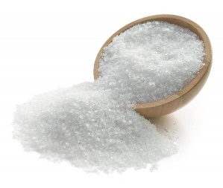
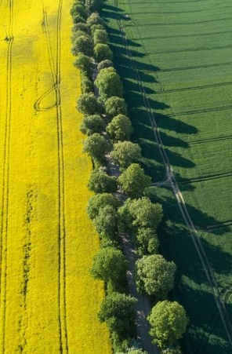
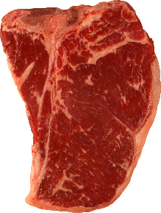
Биодоступность. Основные пути и источники поступления элементов в организм человека
As, B, F
Cl, Li, Na
Ca, Co, Cr, Cu, Fe, I, K, Mg,
Mn, Mo, N, P, S, Se, Si, Zn
Благодаря почвам производят 95% продуктов питания
Почвообразующие породы и почвы – основные факторы, контролирующие поступление химических элементов в организм человека

Slide 8
Биодоступность. Причины эндемичных заболеваний человека, связaнных с продуктaми питaния
Дисбаланс
Сведения противоречивы
Кости – Ca : Sr; Cu : Mo
Электролиты – Ca, Cl, K, Mg, Na, P
Al, Ba, Be, Sb, Ga, Ge, Ra
Скрытый голод
Не вызывaют**
Основной фактор – Fe, Ni, Zn;
В определенных условиях - Co, Cr, Cu, Mn, Mo, Se;
B, I,
Благородные металлы, включая платиноиды, труднорастворимые, а также Bi, Br, Cl, Li, Pb, Rb, Sc, Si, V, редкие земли
Эндемическое заболевание — это болезнь, которая наблюдается у лиц, длительно проживающих на ограниченной территории и связанная с геохимическими особенностями среды.
Преимущественно Высокое содержание в bоде
As, B, F,
Высокое содержание в еде
Cd*, Mo, ¹³⁷Cs*, Cu, Hg*, ²¹⁰Po*, ²²⁶Ra*, Se, Sr
Скрытый голод — дефицит витаминов, микроэлементов и минеральных веществ, которого явно не видно, за счет употребления неполноценных по биологической ценности продуктов.
*только в загрязнённой
**без учета воздействия на производстве и иных источников
по (Kabata-Pendias, Szteke, 2015: Trace Elements in Abiotic and biotic environments)

Slide 9
Благодарю за внимание!
semenkov@
geogr.msu.ru

